Slide 1


Programação Microcontroladores
Professor MSc. Heleno Cardoso

Slide 2
Aula 03 Arduino – Plataforma Tinkercad
Professor MSc. Heleno Cardoso

Slide 3
Plataforma Arduino
O Arduino plataforma(Placa Arduino, Lógica de prototipagem e no software de programação) de prototipagem eletrônica para soluções IoT.
Existe uma plataforma Tinkercad para desenvolvimento de projetos Arduino, com linguagem C++, possui tool online de design de modelos 3D e simulação de circuitos elétricos e digitais, fabricante Autodesk.
Vantagens:
Baixo custo
Simples de se aprender e Comunidade forte

Slide 4
Outras Linguagens para Arduino
Lua
Python, C
Ambientes Python:
https://www.onlinegdb.com/
https://www.online-python.com/
https://www.programiz.com/ (aprendizado de várias linguagens de programação)
IDE Python: PyCharm; VS Code; Sublime Text; Jupiter Notebook, IDLE.
Arduino: PySerial (https://pypi.org/project/pyserial/) – Arduino UNO
PyFirmata (https://pypi.org/project/pyFirmata2/) – Raspberry PI

Slide 5
Plataforma Arduino Tinkercad
Dia do Arduino, Arduino Day, 10ª edição.
No dia 25/03/2023, terão eventos oficiais para comemorar o dia mundial do Arduino: https://day.arduino.cc/about, Recife, https://www.sympla.com.br/evento/arduino-day-recife-2023/1913069, na casa FIRJAN, https://casafirjan.com.br/agenda/arduino-day-na-casa-firjan e em Fortaleza, https://arduinodayfortaleza.com/.
Evento:
Organizadores (cultura de FabLab)
Palestrantes (Inovação, Imersão(aprendizado) e EduTech(educadores))
Expositores

Slide 6
Plataforma Arduino Tinkercad
Tipos de Arduino:
UNO R3 (mais conhecido e utilizado)
NANO (menor Arduino)
MEGA (possui mais portas) – chip SMB, soldado na placa

Slide 7
Plataforma Arduino Tinkercad
Arduino UNO:
Alimentação(9v a 16v) e comunicação (USB) com o computador e o software;
Microcontrolador;
Cristal Oscilador (frequência (clock), timer);
Pinos digitais (sensor, leds, luzes, etc), portas digitais, portas analógicas.

Slide 8
Plataforma Arduino Tinkercad
Técnicas de Programação:
Diretivas e Bibliotecas
Void Setup (preparação) e Void Loop (repetição das instruções)
Constantes/Variáveis; Arrays
Estruturas de Repetição: For; While; Do While
Estruturas Condicionais: if; if else; case
Saídas Digitais: OUTPUT (controlar os objetos)
Entradas Digitais: INPUT (ler os componentes, sensores, sinais, etc)
Entradas/Saídas Analógicas: A0 a A5
Funções

Slide 9
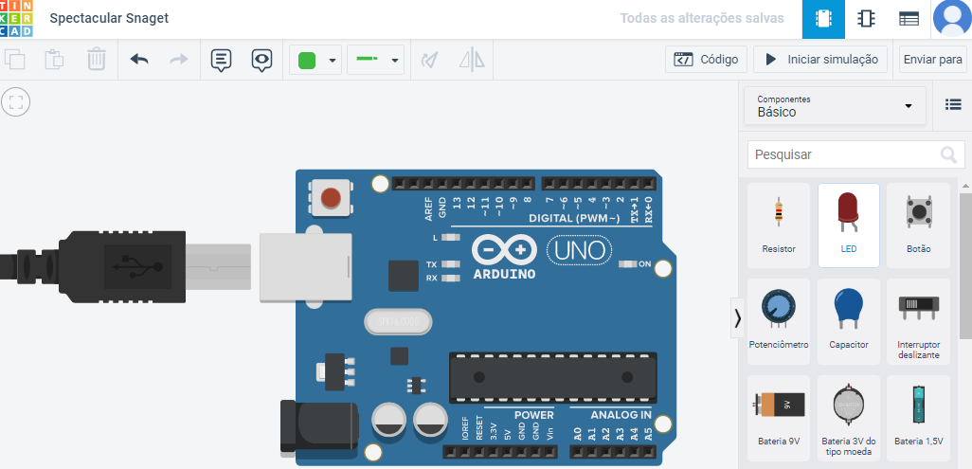
Plataforma Arduino Tinkercad
https://embarcados.com.br/tinkercad/

Slide 10
Tinkercad – Código Básico
Na aba circuitos, cria NOVO circuito.
// Seção de Configuração - Arduino Uno R3, pino 13 default
void setup () {
pinMode(LED_BUILTIN, OUTPUT); } // Saída Digital, pino 13
// Seção da Aplicação
void loop () { // Acende e desliga o led ligado ao pino 13, num intervalo de 1s
digitalWrite(LED_BUILTIN, HIGH);
delay(1000);
digitalWrite(LED_BUILTIN, LOW);
delay(1000); }

Slide 11
Passos p/ Criar Projetos no Tinkercad
Criar um NOVO projeto do tipo circuito
Adicionar o Arduino UNO R3
Abrir a aba Código
Mudar para a programação texto
Codificar se necessário conforme a solução do projeto
Testar solução no Void Setup e Void Loop

Slide 12
Tinkercad – Hello World no Monitor
#define tempo 1000
void setup()
{
pinMode(LED_BUILTIN, OUTPUT);
Serial.begin(9600); // baud rate
Serial.print(“Hello World”);
}
Nota: baud rate velocidade de comunicação o computador, taxa em bps.
void loop()
{
digitalWrite(LED_BUILTIN, HIGH);
delay(tempo); // Wait for 1000 millisecond(s)
digitalWrite(LED_BUILTIN, LOW);
delay(tempo); // Wait for 1000 millisecond(s)
}

Slide 13
Tinkercad – Led Blink, pino 12
#define tempo 1000
int pinoLed = 12;
void setup()
{
pinMode(pinoLed, OUTPUT);
}
Nota: Pode utilizar resistor (ohms), limitador de corrente elétrica.
LED: pino cátodo (-) ligar no resistor ou GND e anodo (+) ligar no pino digital.
void loop()
{
digitalWrite(pinoLed, HIGH);
delay(tempo); // Wait for 1000 millisecond(s)
digitalWrite(pinoLed, LOW);
delay(tempo); // Wait for 1000 millisecond(s)
}

Slide 14
Tinkercad – Piscar 4 Leds
#define tempo 1000
int pinoLed9 = 9;
int pinoLed10 = 10;
int pinoLed11 = 11;
int pinoLed12 = 12;
void setup() {
pinMode(pinoLed9, OUTPUT);
pinMode(pinoLed10, OUTPUT);
pinMode(pinoLed11, OUTPUT);
pinMode(pinoLed12, OUTPUT); }
void loop() {
delay(tempo); // Wait for 1000 millisecond(s)
digitalWrite(pinoLed9, HIGH);
delay(tempo); // Wait for 1000 millisecond(s)
digitalWrite(pinoLed9, LOW);
delay(tempo); // Wait for 1000 millisecond(s)
digitalWrite(pinoLed10, HIGH);
delay(tempo); // Wait for 1000 millisecond(s)
digitalWrite(pinoLed10, LOW);
delay(tempo); // Wait for 1000 millisecond(s)
digitalWrite(pinoLed11, HIGH);
delay(tempo); // Wait for 1000 millisecond(s)
digitalWrite(pinoLed11, LOW);
delay(tempo); // Wait for 1000 millisecond(s)
digitalWrite(pinoLed12, HIGH);
delay(tempo); // Wait for 1000 millisecond(s)
digitalWrite(pinoLed12, LOW);
delay(tempo); // Wait for 1000 millisecond(s) }

Slide 15
Tinkercad – Lâmpada
#define tempo 1000
int pinoLed = 12
void setup()
{
pinMode(pinoLed, OUTPUT);
}
Adicionar ao Projeto:
Arduino UNO R3
Lâmpada
Bateria de 9V
Relé SPDT (p/ open/close circuito)
void loop()
{
digitalWrite(pinoLed, HIGH);
delay(tempo); // Wait for 1000 millisecond(s)
digitalWrite(pinoLed, LOW);
delay(tempo); // Wait for 1000 millisecond(s)
}
ATENÇÃO Ligação do Relé:
Terminal 1 ligar na bateria
Terminal 5 ligar no pino 12
Terminal 6 ligar na lâmpada
Terminal 8 ligar no GND digital

Slide 16
Tinkercad – Contador no Display LCD
#include <Adafruit_LiquidCrystal.h>
#define tempo 800
int cont_segs = 1; // contador de segundos
Adafruit_LiquidCrystal lcd_1(0);
void setup() {
lcd_1.begin(16, 2);
lcd_1.print(“Senha"); }
void loop(){
lcd_1.setCursor(0, 1);
lcd_1.print(cont_segs);
lcd_1.setBacklight(1);
delay(tempo); // aguarda 800 millisecond(s)
lcd_1.setBacklight(0);
delay(tempo); // aguarda 800 millisecond(s)
cont_segs += 1; }

Slide 17
Leitura Específica
[1] Sistemas Embarcados.
Disponível em: https://files.comunidades.net/mutcom/ARTIGO_SIST_EMB.pdf
[2] Elicitação e Especificação de Requisitos Sistemas Embarcados.
Disponível em: https://eventos.spc.org.pe/cibse2015/pdfs/07_WER15.pdf

Slide 18
Aprenda+
[1] Cursos Sistemas Embarcados - Microcontroladores
Disponível em: https://embarcados.com.br/cursos/
[2] Arquitetura de Software para Sistemas Embarcados
Disponível em: https://www.youtube.com/watch?v=UIAOR32H1vk

Slide 19
Dinâmica/Atividades - Exercícios
Criar projeto Arduino para:
Imprimir na porta serial Hello World no Monitor;
Fazer um led piscar no pino 12, Blink;
Fazer piscar 4 Leds
Acender uma Lâmpada;
Contador no display LCD I2C
Otimizar o código do projeto 3 utilizando estrutura de repetição FOR
Projeto Livre

Slide 20
Referências Bibliográficas
[1] OSSADA, Jaime Cazuhiro et al. GERSE: Guia de Elicitação de Requisitos para Sistemas Embarcados. In: WER. 2012.
[2] BARBIERO, Andréia Aparecida; HEXSEL, Roberto André. Simulaçao de Sistemas Embarcados utilizando ArchC. In: Anais do VII Workshop em Sistemas Computacionais de Alto Desempenho. SBC, 2006. p. 17-24.
[3] CUNHA, Alessandro F. O que são sistemas embarcados. Saber Eletrônica, v. 43, n. 414, p. 1-6, 2007.
[4] OSSADA, Jaime Cazuhiro et al. GERSE: Guia de Elicitação de Requisitos para Sistemas Embarcados. In: WER. 2012.

Slide 21
Programação Microcontroladores
Professor M.Sc. Heleno Cardoso

